Slide 1
ДУА “Рассветаўская сярэдняя школа Клецкага раёна Мінскай вобласці”
Урок па матэматыцы
Тэма: Састаўная задача
2 клас
Падрыхтавала: Каляіна Ганна Сяргееўна,
настаўнік пачатковых класаў
першай катэгорыі

Slide 2
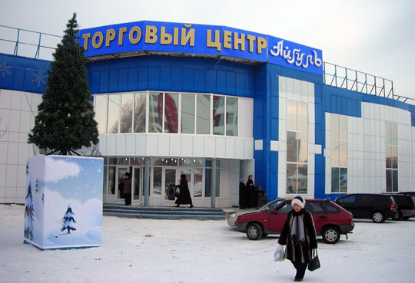
эканоміка+матэматыка
ГАНДЛЁВЫ ДОМ
ЭкМа

Slide 3
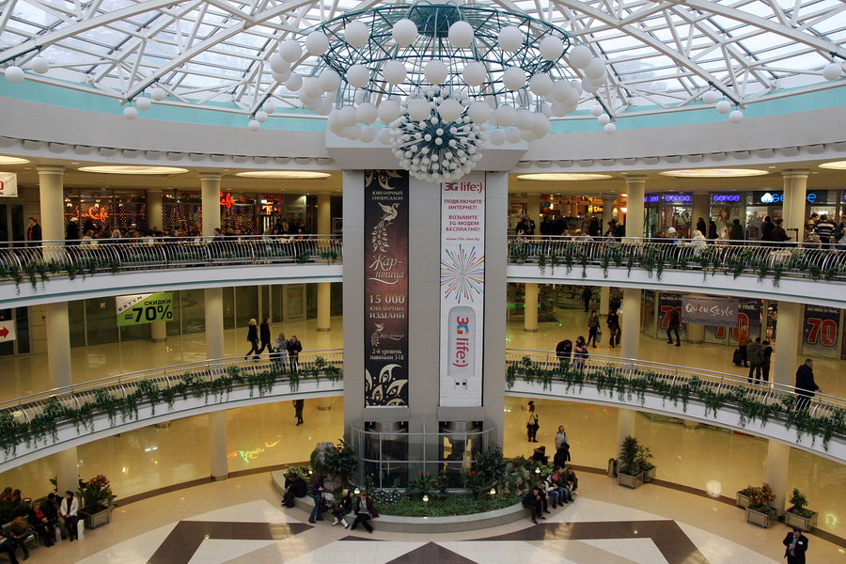
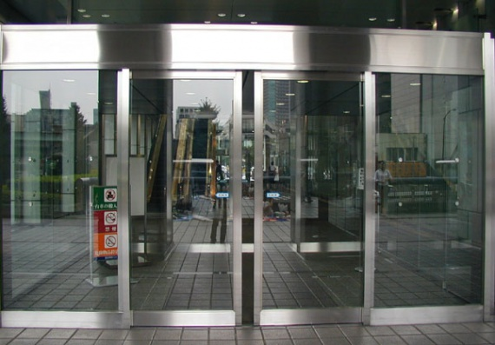
90
39
1
58

Slide 4
20
16

Slide 5
9 + 3 =
20 + 40 =
10 – 6 =
80 – 30 =
12 + 8 =
34 + 5 =
7 + 4 =
90 + 10 =

Slide 6
КНІГІ
ВЫХАД
ПОСУД

Slide 7
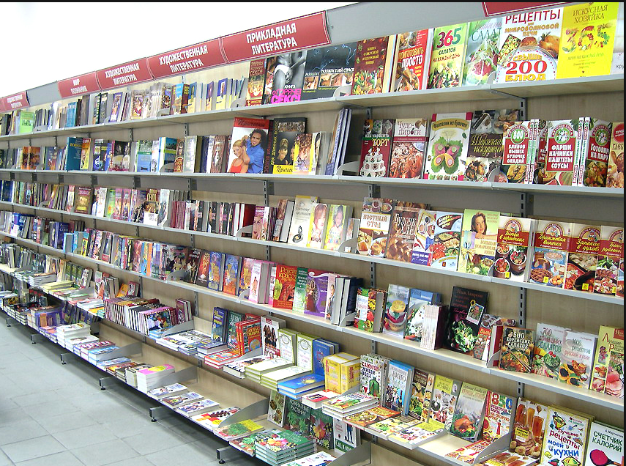
КНІЖНЫ АДДЗЕЛ

Slide 8
 | 5 р. | 8 р. | 6 р.
Маша | + | + | +
Галя | + |  | +
Іра | + | +

Slide 9
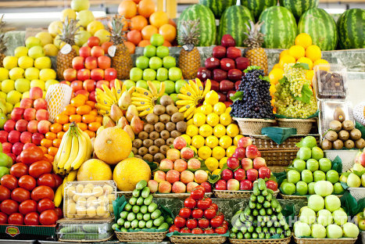
САДАВІНА
І АГАРОДНІНА

Slide 10
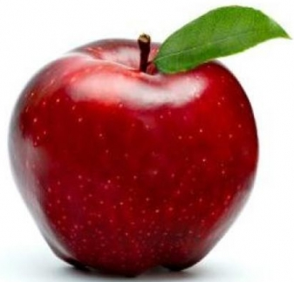
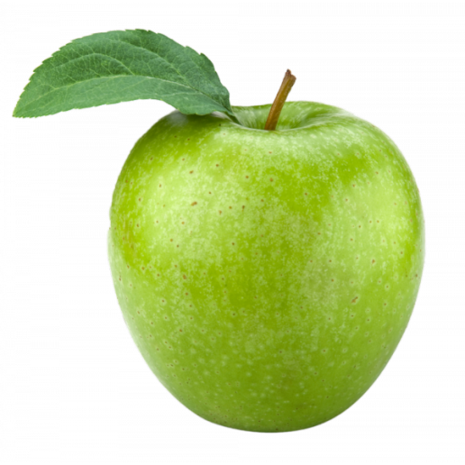

Slide 11
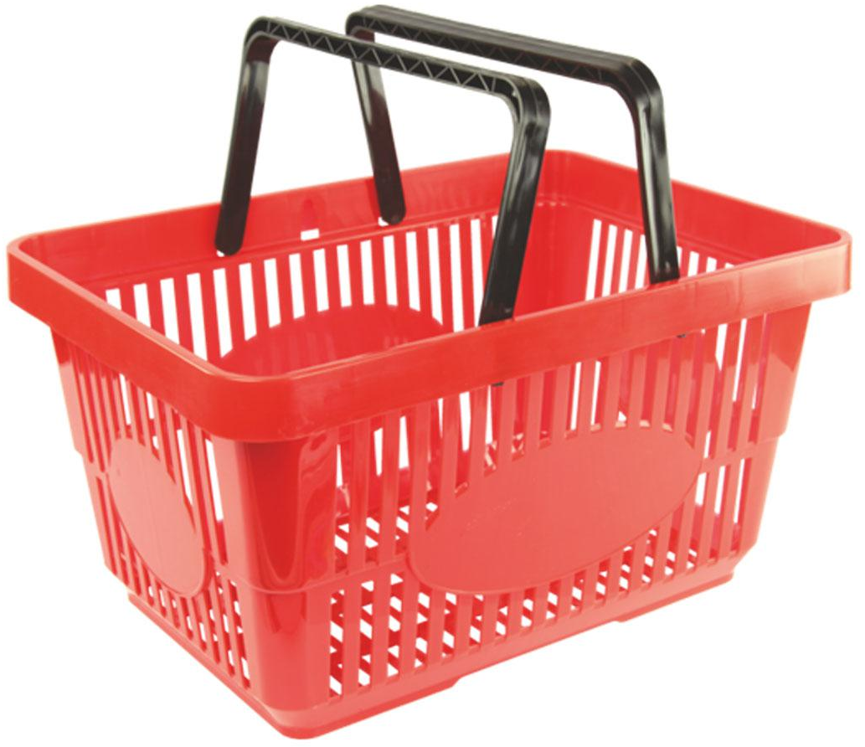
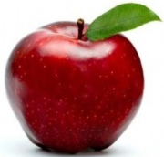

Slide 12
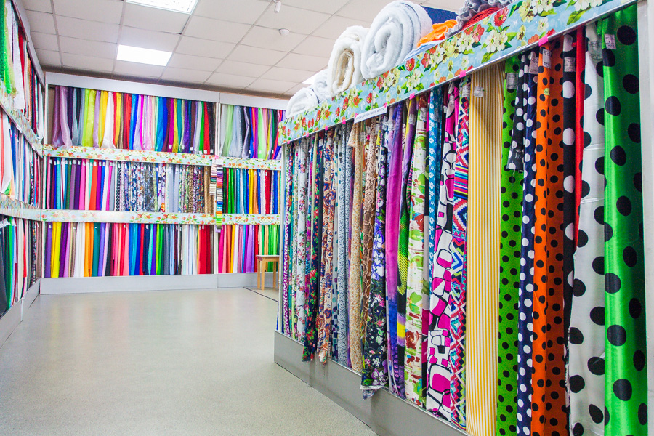
ТКАНІНА

Slide 13
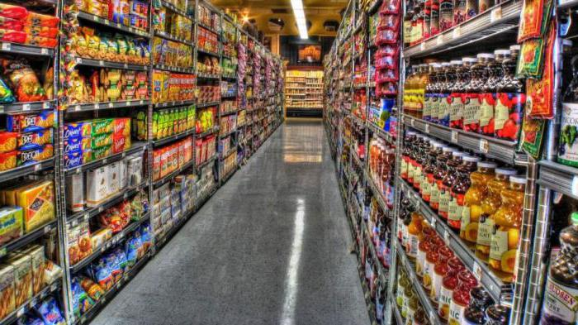
БАКАЛЕЯ

Slide 14
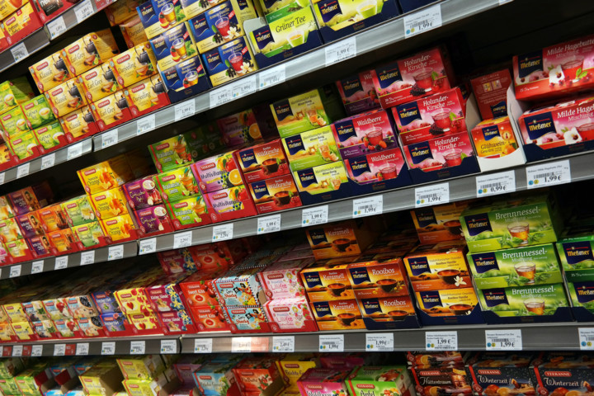
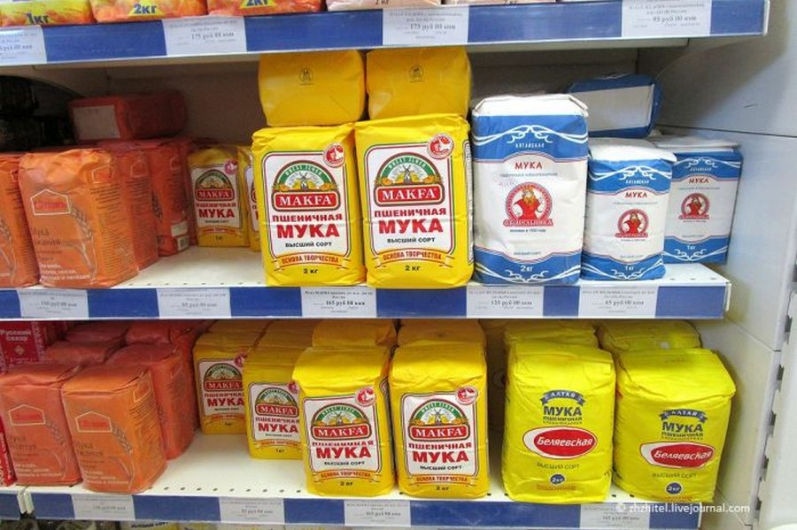
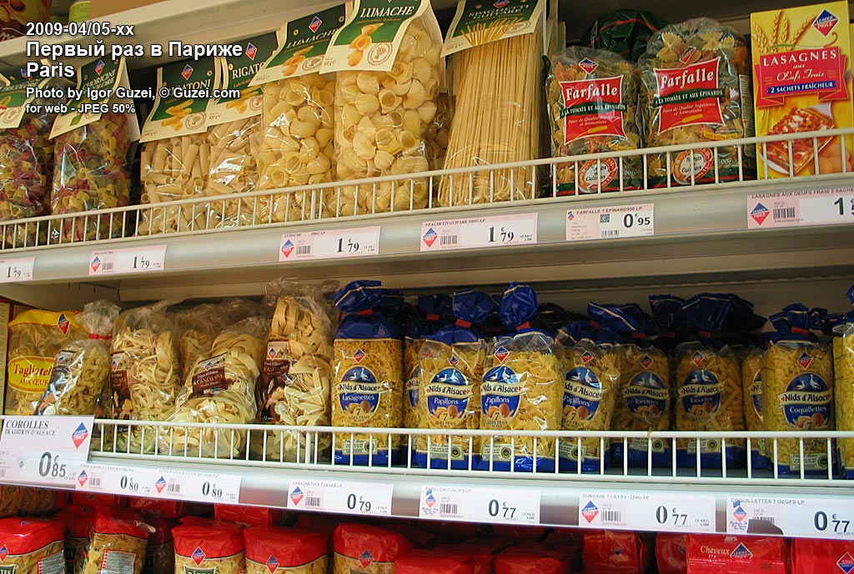
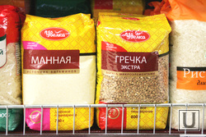
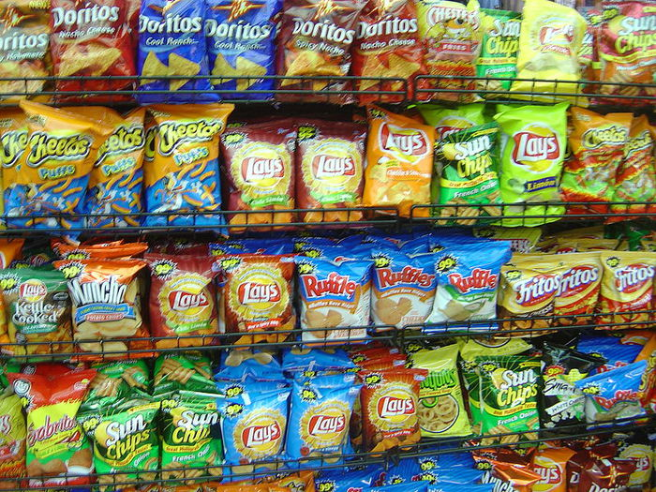

Slide 15
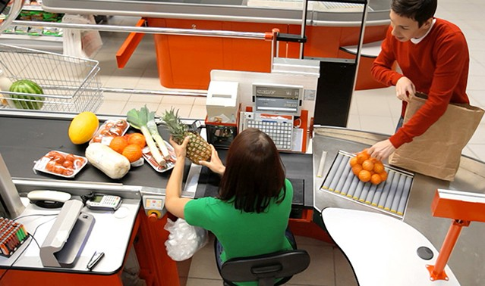
КАСА

Slide 17
Спіс выкарыстаных крыніц
https://realt.by/typo3temp/pics/d3/29/d329c80f70a27d52c86834574d204d6d.jpg
https://clck.ru/ssy9L
https://i1.wp.com/fb.ru/misc/i/gallery/39466/1437868.jpg
https://img.newgrodno.by/wp-content/uploads/1635402901Santa.jpg
https://www.dirmagazina.ru/images/preview/600x400/64e1e4749026ffe6cac4ee2750f8cced.jpg
https://bobr.by/data/image_14060.jpg
https://static.insales-cdn.com/images/articles/1/4508/422300/%D0%98%D0%B3%D1%80%D1%83%D1%88%D0%BA%D0%B88.jpg
https://businessman.ru/static/img/n/4/8/7/4/5/0/i/487450.jpg
https://m.dom-eda.com/uploads/images/catalog/item/86df51de21/c25c94fe96_1000.jpg
https://static9.depositphotos.com/1011549/1208/i/600/depositphotos_12089121-stock-photo-green-apple-with-leaf.jpg
https://upload-site.storage.yandexcloud.net/iblock/8ff/pokupatelskaya_korzina_telezhkibay_sbp20.jpg
https://media.istockphoto.com/vectors/snowman-vector-id494312164
https://png.pngtree.com/png-vector/20191009/ourlarge/pngtree-brown-retro-purse-icon-in-cartoon-style-png-image_1800849.jpg
https://2.allegroimg.com/s360/0344a4/4ff1b15a45c88530e2e631ebaee2/ZAPACH-EMOTIKON-USMIECH-SMILE-ZAWIESZKA-EMOTIKONY
https://w7.pngwing.com/pngs/448/724/png-transparent-distress-smiley-sad-smiley-blue-cartoon-website-thumbnail.png

